Slide 1


При буллинге единственный верный путь — вмешательство взрослых!
БУЛЛИНГ:
ЗАКОНОДАТЕЛЬНЫЕ АСПЕКТЫ
И ПРАВОВЫЕ ПОСЛЕДСТВИЯ

Slide 2
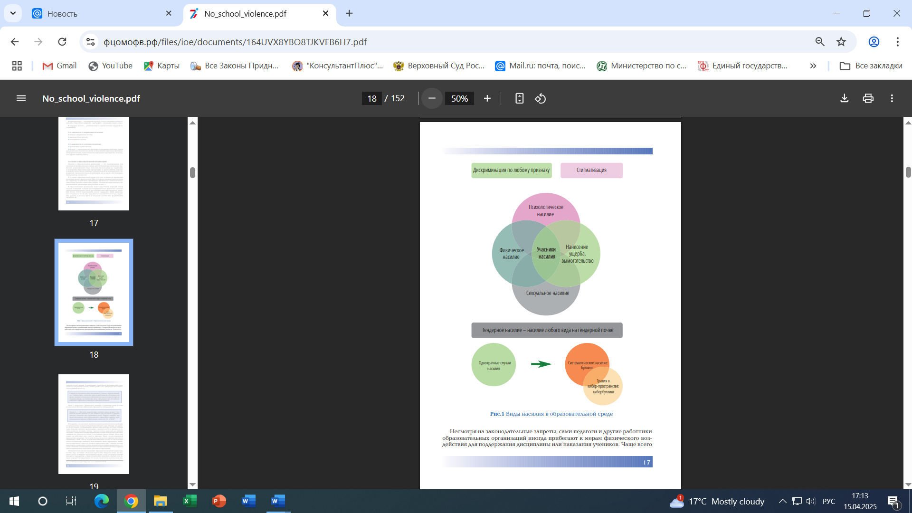
Буллинг – систематическое издевательство, травля, публичные оскорбления, в том числе и в сети Интернет, угрозы, применение насилия и совершение иных ДЕЙСТВИЙ, УНИЖАЮЩИХ ЧЕСТЬ И ДОСТОИНСТВО.
ВИДЫ НАСИЛИЯ :
Дискриминация по любому признаку
Стигматизация

Slide 3
Ситуации травли не являются нормой, вызывают множество серьезных негативных последствий и нуждаются в том, чтобы на них обращали внимание, обсуждали, прекращали и по возможности предупреждали.
Постановлением ВС ПМР от 23 мая 2002 года № 579 признаны рамочными нормами права на территории ПМР:
а) Конвенция «О правах ребенка»;
б) Всемирная декларация «Об обеспечении прав выживаемости, защиты и развития детей»;
в) Декларация «О социальных и правовых принципах, касающихся защиты и благополучия детей, особенно при передаче детей на воспитание и их усыновление на национальном и международном уровнях».
Постановление ВС ПМР от 22 сентября 1992 года № 226 «Об отношении Приднестровской Молдавской Республики к международным договорам и другим актам по правам человека» признает действующими в ПМР следующие акты:
а) Всеобщая Декларация прав человека от 10 декабря 1948г.;
б) Европейская Конвенция о защите прав человека и основных свобод от 4 ноября 1950 г. и протоколы к ней.

Slide 4

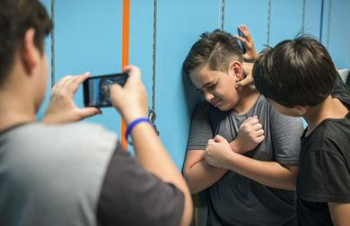
Тра́вля, запу́гивание, задира́ние, бу́ллинг (от англ. bullying) — агрессивное преследование, издевательство над одним из членов коллектива со стороны другого, но также часто группы лиц.
Травлю организует один агрессор, иногда с сообщниками, а большинство остаются свидетелями.
При травле жертва оказывается не в состоянии защитить себя от нападок, - этим травля отличается от конфликта, где силы сторон примерно равны.
Травля может проявляться во всех возрастных и социальных группах. В сложных случаях может принять некоторые черты групповой преступности.

Slide 5
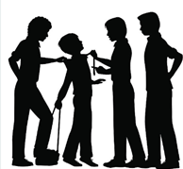
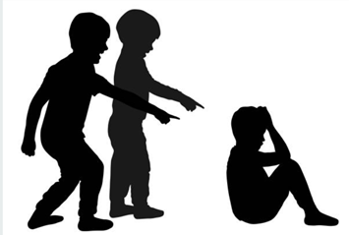
ФОРМЫ ПРОЯВЛЕНИЯ
БУЛЛИНГА:
Психологическая:
насмешки;
обзывания;
клички;
придирки;
угрозы.
Информационная:
дезинформация;
сплетни;
доносительство;
клевета;
бойкот.
Интерактивная:
кибербуллинг
Материальная:
порча личных вещей;
мелкие кражи;
рэкет;
вымогательство;
причинение вреда здоровью.

Slide 6
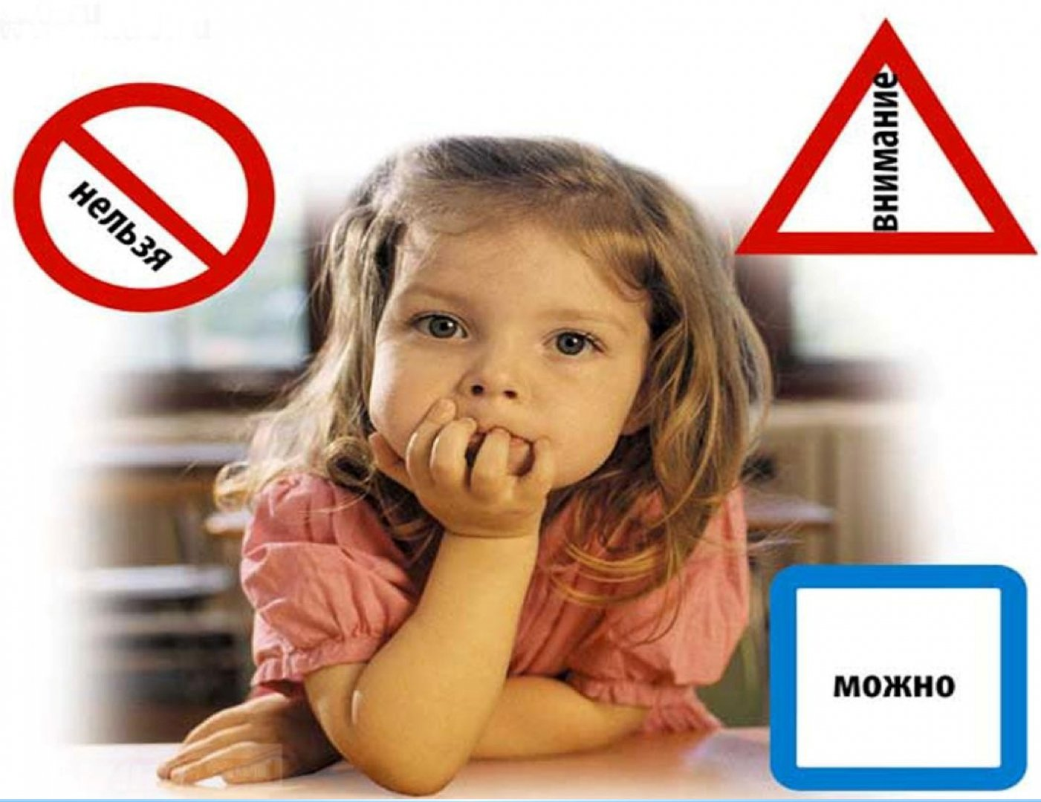
Статья 2 Конституции ПМР содержит прямое требование ко всем гражданам и должностным лицам соблюдать законодательство: «Органы государственной власти и управления, местного самоуправления, должностные лица, общественные объединения и граждане обязаны соблюдать Конституцию и законы Приднестровской Молдавской Республики».
В статье 7 Закона ПМР «О правах ребенка» определено, что посягательство на честь и достоинство ребенка наказывается в соответствии с действующим законодательством. Безопасная среда для детей должна обеспечиваться и в школе, и вне ее пределов.

Slide 7

В статье 1 Закона ПМР «Об образовании» прямо указывается на то, что под образованием понимается процесс ВОСПИТАНИЯ и ОБУЧЕНИЯ человека.
Воспитание – целенаправленный процесс организации деятельности обучающегося, направленный на развитие личности, создание условий для самоопределения и социализации обучающегося на основе социокультурных, духовно-нравственных ценностей и принятых в обществе правил и норм поведения в интересах человека, семьи, общества и государства.

Slide 8
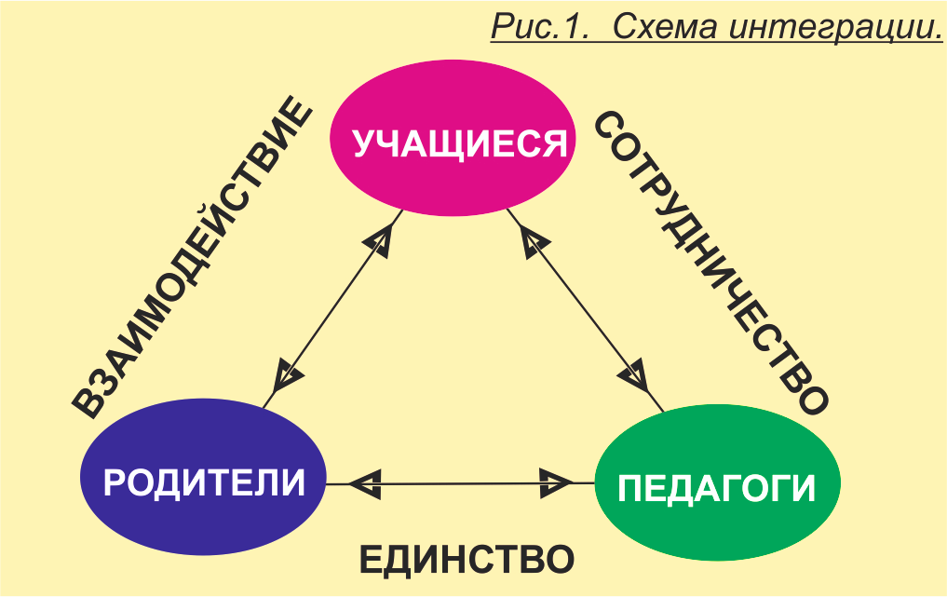
Пункт 2 статьи 53 Конституции ПМР:
«Уважение человеческого достоинства, полная, безусловная и незамедлительная защита прав и свобод человека и гражданина, обеспечение условий для свободного развития граждан являются обязанностью органов государственной власти, местного самоуправления и должностных лиц».
П.1 ст. 14 Закона ПМР «Об образовании»: «Воспитание как специально организованный, управляемый и контролируемый процесс целенаправленного формирования личности является составной частью педагогического процесса учебного заведения и осуществляется в единстве с семьей».
Применение методов физического или психического насилия по отношению к обучающимся (воспитанникам), педагогическим работникам
не допускается (п.9 ст. 13).

Slide 9

Правовой статус руководителя государственной (муниципальной) организации образования
…
7. Руководитель организации образования несет ответственность за руководство … воспитательной работой… (Статья 16-1 Закона ПМР «Об образовании» )
Руководитель организации образования обязан принимать относящиеся к компетенции организации образования меры для защиты прав участников образовательных отношений, недопущения применения в отношении них физического и психического насилия.
Организации образования решают задачи воспитания человека как через специально организованные формы педагогического воздействия, так и путем корректировки стихийного влияния извне (п.4 ст.14 Закона ПМР «Об образовании» ).

Slide 10
Основные нормативные документы, направленные на защиту детей от насилия и жестокого обращения
1. Конвенция ООН о правах ребенка (1989).
2. Конституция Приднестровской Молдавской Республики.
3. Гражданский кодекс Приднестровской Молдавской Республики.
4. Семейный кодекс Приднестровской Молдавской Республики.
5. Уголовный кодекс Приднестровской Молдавской Республики.
6. Кодекс Приднестровской Молдавской Республики об административных правонарушениях.
7. Закон Приднестровской Молдавской Республики «Об основных гарантиях прав ребенка в Приднестровской Молдавской Республики».
8. Закон Приднестровской Молдавской Республики «Об основах системы профилактики безнадзорности и правонарушений несовершеннолетних».
9. Закон Приднестровской Молдавской Республики «О защите детей от информации, причиняющей вред их здоровью и развитию» и др.

Slide 11
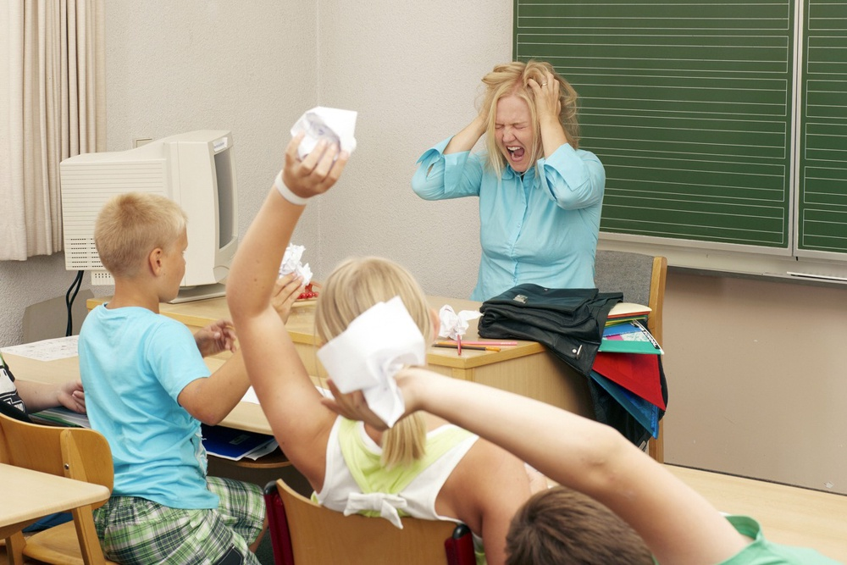
Самыми распространенными формами буллинга среди учителей стали ситуации, когда:
ученики дразнят учителя;
придумывают клички и прозвища;
игнорируют учителя;
обсуждают его личную жизнь;
демонстрируют презрение с помощью жестов или взглядов;
специально нарушают дисциплину;
отказываются выполнять требования.
В российских школах функционируют специальные комиссии, занимающиеся защитой авторитета педагогов

Slide 12

ВИДЫ ОТВЕТСТВЕННОСТИ ЗА БУЛЛИНГ
Ребенок до 14 лет уголовной или административной ответственности не несет.
Если он причинит другому ребенку какой-то вред, ответственность нести будут родители либо школа или другое учреждение, в котором на тот момент находились дети.
Если вред был причинен сотрудником организации, ответственность несет организация. То есть школа отвечает за действие или бездействие учителей и классного руководителя.
«Буллинг — это не школа жизни, а травля и насилие»

Slide 13

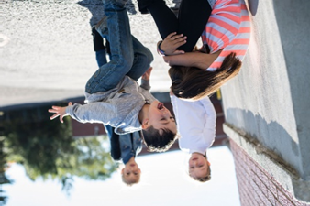

Ребенок должен знать, что он может обратиться за защитой, и это не будет расценено как ябедничество, а будет - правильной защитной реакцией – нормой.
Правильная реакция – это всегда правильные последствия и в первую очередь для агрессора (от банального извинения – которое должно быть обязательно, до мер юридической ответственности).
И родители, и педагоги должны принять за аксиому – защита ребенка – это не только обязанность, но и правильная линия поведения – образец адекватной реакции, пример для ребенка.

Slide 14

Необходимо четко уяснить, что жестокость порождает жестокость, насилие порождает насилие.
В первую очередь, взращивание достойных людей – это ответственность родителей и учителей.
Но когда и родителям, и учителям нужен свой воспитатель, на помощь приходит закон.
С ТРАВЛЕЙ В ШКОЛЕ МОЖНО И НУЖНО БОРОТЬСЯ
Виновники травли могут понести не только
гражданско- правовую (материальную) ответственность,
но и административную,
и даже уголовную.

Slide 15
Статья 5.61. КоАП ПМР «Оскорбление»
Оскорбление, то есть унижение чести и достоинства другого лица, выраженное в неприличной форме, –
влечет наложение административного штрафа на граждан в размере от 20 (двадцати) до 50 (пятидесяти) РУ МЗП, на должностных лиц – от 50 (пятидесяти) до 150 (ста пятидесяти) РУ МЗП, на юридических лиц – от 200 (двухсот) до 400 (четырехсот) РУ МЗП.
2. Оскорбление, содержащееся в публичном выступлении, публично демонстрирующемся произведении или средствах массовой информации, –
влечет наложение административного штрафа на граждан в размере от 70 (семидесяти) до 150 (ста пятидесяти) РУ МЗП, на должностных лиц – от 150 (ста пятидесяти) до 300 (трехсот) РУ МЗП, на юридических лиц – от 300 (трехсот) до 500 (пятисот) РУ МЗП.
Достоинство личности, честь и доброе имя, неприкосновенность частной жизни относится к нематериальным благам, принадлежащим гражданам по рождению. Нарушение этих прав даёт лицу основание для обращения в суд с исковым заявлением о защите чести и достоинства и возмещении морального вреда.

Slide 16
Статья 5.62. КоАП ПМР «Клевета»
1. Клевета, то есть распространение заведомо ложных сведений, порочащих честь и достоинство другого лица или подрывающих его репутацию, –
влечет наложение административного штрафа на граждан в размере от 10 (десяти) до 30 (тридцати) РУ МЗП, на должностных лиц – от 50 (пятидесяти) до 100 (ста) РУ МЗП.
2. Клевета, содержащаяся в публичном выступлении, публично демонстрирующемся произведении или средствах массовой информации, –
влечет наложение административного штрафа на граждан в размере от 50 (пятидесяти) до 100 (ста) РУ МЗП, на должностных лиц – от 100 (ста) до 200 (двухсот) РУ МЗП.
3. Клевета, соединенная с обвинением лица в совершении тяжкого или особо тяжкого преступления, –
влечет наложение административного штрафа на граждан в размере от 100 (ста) до 200 (двухсот) РУ МЗП, на должностных лиц – от 200 (двухсот) до 500 (пятисот) РУ МЗП.
4. Непринятие мер к недопущению клеветы в публично демонстрирующемся произведении или средствах массовой информации – влечет наложение административного штрафа на должностных лиц в размере от 50 (пятидесяти) до 100 (ста) РУ МЗП, на юридических лиц –
от 100 (ста) до 200 (двухсот) РУ МЗП.

Slide 17
Статья 6.11.1. КоАП ПМР «Побои»
Нанесение побоев или совершение иных насильственных действий, причинивших физическую боль, но не повлекших последствий, указанных в статье 6.11 настоящего Кодекса, если эти действия не содержат уголовно наказуемого деяния, –
влечет наложение административного штрафа в размере от 10 (десяти) до 50 (пятидесяти) РУ МЗП либо обязательные работы на срок до 60 (шестидесяти) часов.
Статья 6.11. КоАП ПМР Причинение лёгкого или средней тяжести вреда здоровью
1. Умышленное причинение легкого вреда здоровью –
влечет наложение административного штрафа в размере от 20 (двадцати) до 100 (ста) РУ МЗП либо обязательные работы на срок до 60 (шестидесяти) часов, либо административный арест на срок до 15 (пятнадцати) суток.
2. Причинение средней тяжести вреда здоровью по неосторожности –
влечет наложение административного штрафа в размере от 200 (двухсот) до 400 (четырехсот) РУ МЗП.
3. Деяние, предусмотренное пунктом 2 настоящей статьи, совершенное вследствие ненадлежащего исполнения лицом своих профессиональных обязанностей, –
влечет наложение административного штрафа в размере от 200 (двухсот) до 600 (шестисот) РУ МЗП.

Slide 18
Статья 20.1. КоАП ПМР «Мелкое хулиганство»
1. Мелкое хулиганство, то есть нарушение общественного порядка, выражающее явное неуважение к обществу, сопровождающееся нецензурной бранью в общественных местах, оскорбительным приставанием к гражданам, а равно уничтожением или повреждением чужого имущества, –
влечет наложение административного штрафа в размере от 5 (пяти) до 20 (двадцати) РУ МЗП либо обязательные работы на срок до 50 (пятидесяти) часов, либо административный арест на срок до 15 (пятнадцати) суток.
2. Действия, предусмотренные пунктом 1 настоящей статьи, сопряженные с неповиновением законному требованию представителя власти либо иного лица, исполняющего обязанности по охране общественного порядка или пресекающего нарушение общественного порядка, –
влекут наложение административного штрафа в размере от 15 (пятнадцати) до 50 (пятидесяти) РУ МЗП или административный арест на срок до 15 (пятнадцати) суток.

Slide 19
Статья 114 УК ПМР «Истязание»
1. Причинение физических или психических страданий путем систематического нанесения побоев либо иными насильственными действиями, если это не повлекло последствий, указанных в статьях 110 (умышленное причинение тяжкого вреда здоровью) и 111 (умышленное причинение средней тяжести вреда здоровью) настоящего Кодекса, -
наказывается лишением свободы на срок до 3 (трех) лет.

Slide 20
2. То же деяние, совершенное:
а) в отношении двух или более лиц;
б) в отношении лица или его близких в связи с осуществлением данным лицом служебной деятельности или выполнением общественного долга;
в) в отношении женщины, заведомо для виновного находящейся в состоянии беременности;
г) в отношении заведомо несовершеннолетнего или лица, заведомо для виновного находящегося в беспомощном состоянии либо в материальной или иной зависимости от виновного, а равно лица, похищенного либо захваченного в качестве заложника;
д) с применением пытки;
е) группой лиц, группой лиц по предварительному сговору или организованной группой;
ж) по найму;
з) по мотиву национальной, расовой, религиозной и социальной ненависти или вражды, -
наказывается лишением свободы на срок от 3 (трех) до 7 (семи) лет.

Slide 21
Статья 211 УК ПМР «Хулиганство»
1. Хулиганство, то есть грубое нарушение общественного порядка, выражающее явное неуважение к обществу, сопровождающееся применением насилия к гражданам либо угрозой его применения, а равно уничтожением или повреждением чужого имущества, -
наказывается обязательными работами на срок от 120 (ста двадцати) до 180 (ста восьмидесяти) часов либо исправительными работами на срок от 6 (шести) месяцев до 1 (одного) года, либо лишением свободы на срок до 2 (двух) лет.
2. То же деяние, если оно:
а) совершено группой лиц, группой лиц по предварительному сговору или организованной группой;
б) связано с сопротивлением представителю власти либо иному лицу, исполняющему обязанности по охране общественного порядка или пресекающему нарушение общественного порядка;
в) исключен;
г) совершенное с исключительным цинизмом,-
наказывается обязательными работами на срок от 180 (ста восьмидесяти) до 240 (двухсот сорока) часов либо исправительными работами на срок от 1 (одного) года до 2 (двух) лет, либо лишением свободы на срок до 5 (пяти) лет.
3. Хулиганство, совершенное с применением оружия или предметов, используемых в качестве оружия, -
наказывается лишением свободы на срок от 4 (четырех) до 7 (семи) лет.

Slide 22
Статья 159 УК ПМР «Вымогательство»
1. Вымогательство, то есть требование передачи чужого имущества или права на это имущество или совершения лицом против его воли других действий имущественного характера под угрозой применения насилия к нему и (или) к его близким либо уничтожения или повреждения чужого имущества, а равно под угрозой распространения сведений, позорящих потерпевшего (или его близких), либо иных сведений, которые могут причинить существенный вред правам или законным интересам потерпевшего или его близких, когда по характеру действий вымогателя и (или) по особенностям его личности возможность наступления неблагоприятных последствий воспринималась лицом реально, –
наказывается штрафом в размере до 2000 (двух тысяч) расчетных уровней минимальной заработной платы либо обязательными работами на срок от 120 (ста двадцати) до 180 (ста восьмидесяти) часов, либо исправительными работами на срок от 6 (шести) месяцев до 1 (одного) года, либо лишением свободы на срок до 4 (четырех) лет со штрафом в размере до 300 (трехсот) расчетных уровней минимальной заработной платы либо без такового.

Slide 23
2. Вымогательство, совершенное:
а) группой лиц по предварительному сговору;
б) с применением насилия;
в) в целях получения имущества в крупном размере, –
наказывается лишением свободы на срок от 3 (трех) до 7 (семи) лет с конфискацией имущества или без таковой
3. Вымогательство, совершенное:
а) организованной группой;
б) в целях получения имущества в особо крупном размере;
в) с причинением тяжкого вреда здоровью потерпевшего, –
наказывается лишением свободы на срок от 7 (семи) до 15 (пятнадцати) лет с конфискацией имущества.

Slide 24
Статья 157 УК ПМР «Грабеж »
1. Грабеж, то есть открытое хищение чужого имущества, –
наказывается обязательными работами на срок от 180 (ста восьмидесяти) до 240 (двухсот сорока) часов либо исправительными работами на срок до 2 (двух) лет, либо лишением свободы на срок до 4 (четырех) лет.
2. Грабеж, совершенный:
а) группой лиц по предварительному сговору;
б) с незаконным проникновением в жилище, помещение либо иное хранилище;
в) с применением насилия, не опасного для жизни или здоровья, либо с угрозой применения такого насилия;
г) с причинением значительного ущерба гражданину;
д) в крупном размере, –
наказывается лишением свободы на срок от 3 (трех) до 7 (семи) лет со штрафом в размере до 300 (трехсот) РУ МЗП либо без такового.

Slide 25
Статья 109 УК ПМР «Доведение до самоубийства»
1. Доведение лица до самоубийства или доведение до покушения на самоубийство путем угроз, жестокого обращения или систематического унижения человеческого достоинства потерпевшего –
наказываются лишением свободы на срок до 5 (пяти) лет.
2. Те же деяния, совершенные:
а) в отношении несовершеннолетнего;
б) группой лиц по предварительному сговору;
в) в отношении лица, заведомо для виновного находящегося в беспомощном состоянии либо находящегося в зависимости от виновного;
г) в отношении двух и более лиц, –
наказываются лишением свободы на срок от 5 (пяти) до 8 (восьми) лет.

Slide 26
Статья 109-1 УК ПМР «Склонение к самоубийству и содействие совершению самоубийства»
1. Склонение лица к самоубийству, а равно содействие совершению самоубийства путем уговора, подкупа, обмана, предоставления информации, направленной на формирование привлекательного восприятия самоубийства, в том числе содержащейся в средствах массовой информации и (или) информационно-телекоммуникационных сетях, в том числе глобальной сети Интернет, –
наказываются лишением свободы на срок от 3 (трех) до 5 (пяти) лет.
2. Те же деяния, совершенные:
а) в отношении несовершеннолетнего;
б) группой лиц по предварительному сговору;
в) в отношении лица, заведомо для виновного находящегося в беспомощном состоянии либо находящегося в зависимости от виновного;
г) в отношении двух и более лиц, –
наказываются лишением свободы на срок от 5 (пяти) до 8 (восьми) лет.

